Slide 1
06 周递归
To Iterate is Human, to Recurse, Divine.
迭代是给人用的，递归，则是给神用的:)
-- L. Peter Deutsc

Slide 2
主要学习内容
1
什么是递归
2
递归的可视化举例
3
问题求解方法的递归定义
4
递归的底层实现

Slide 3
主要学习内容
5
线性表下递归算法的设计
6
递归回溯法
7
递归算法性能分析
8
链表内容继续巩固

Slide 4
什么是递归？

Slide 5
递归
递归是一种自我嵌套定义方式，可用于对数学概念、实体、问题解决方案等进行定义。
Recursion is the process of repeating items in a self-similar way. (wiki)
一个实体的递归定义使用自身来描述自己。

Slide 6
生活中的递归
某人的祖先可定义为：某人的父母以及他父亲的祖先和他母亲的祖先。
树枝、海岸线、山峰、雪花等分形图是自然界中递归的例子。
俄罗斯套娃是艺术中应用递归的例子。

Slide 7
数学中的递归
集合论对自然数的定义是：0是一个自然数，每个自然数都有一个后继，这个后继也是自然数。
自然数n的阶乘n！可定义为：当n=0时，n！=1，当n大于1时，n！=n*(n-1)! 。
谢尔宾斯基三角形
曼德布罗特集合图形

Slide 8
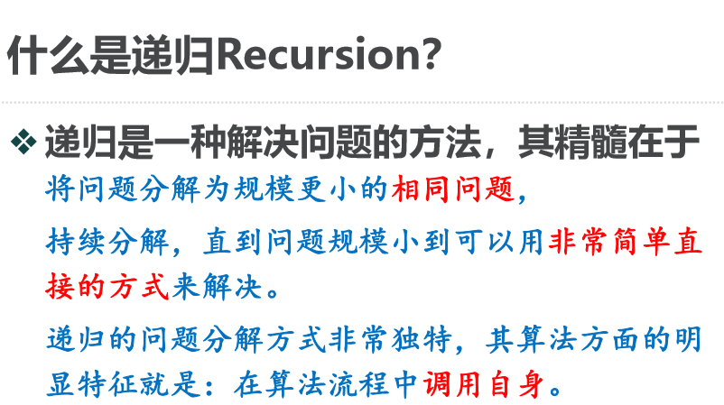
计算机中的递归
用递归的方法定义解决问题的方法
设计递归算法（一种算法设计模式）
分析递归算法的性能，改进
用递归的方法定义数据结构
对逻辑结构的递归定义
对存储结构的递归定义
对递归数据结构进行递归操作

Slide 9
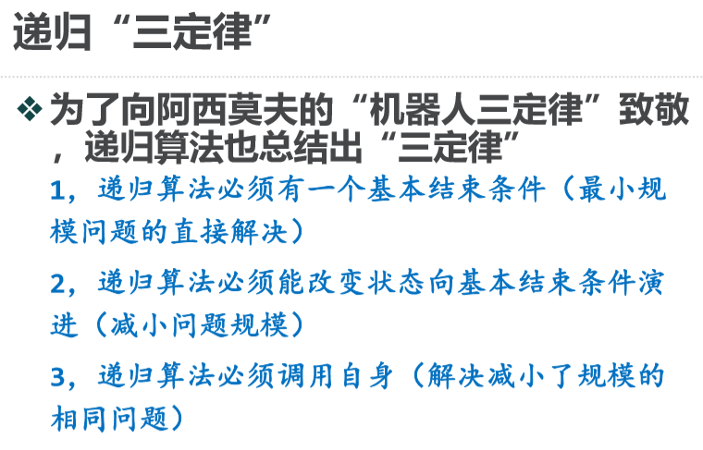
能用递归求解的问题需满足的条件
1）必须有递归结束的条件，即一个或多个递归出口，通常对应于最小规模或满足某个条件时无需递归可直接完成的情况，常被称为基本情况(Base Case)。
2）原问题可以被分解为规模更小但和原问题有着相同解法的子问题（调用自身），并逐渐向基本情况演进。。
3）子问题的个数必须是有限的，相应地，递归调用的次数也必须是有限的，即保证不管多大的规模，都可以最终到达一个基本情况。
递归三定律

Slide 10
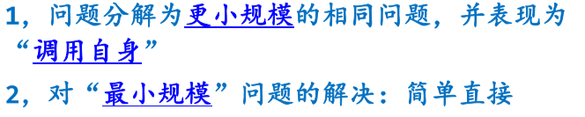
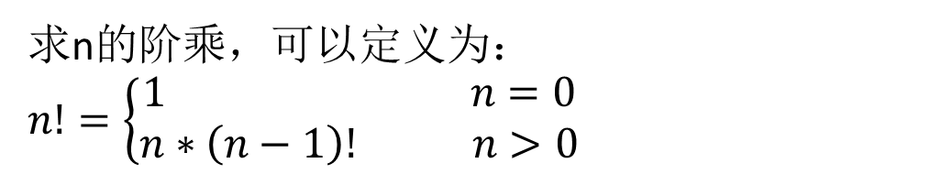
递归求解n!
def factorial(n):
求n的阶乘，可以定义为：$n!=\left\{\begin{matrix}1 n=0 \\ n∗\left(n−1\right)! n>0\end{matrix}\right.$
def fact(n): if n == 0: return 1 else: return n*fact(n-1)

Slide 11
问题的递归求解--->递归算法
问题的递归定义
非递归的最小规模情况下的处理
将规模较大的问题分解为规模较小的子问题的通用规则
递归算法
算法直接调用自身，称为直接递归；
算法间接调用自身，称为间接递归。
间接递归算法都可以转换为直接递归算法来实现。

Slide 12
递归数据结构
递归的数据结构：
线性表可看成是递归结构，它的顺序和链式结构也可看成是递归的结构。
二叉树是递归定义的结构。
递归的结构可以使用递归方法进行操作。

Slide 13
函数调用与栈

Slide 14
函数间相互调用过程
def A(a, b): i = 3 a = B(i)#2号位置 return a+b def B(d): x = 2 y = 3 return d+x+y if __name__ == "__main__":#程序入口 m = 0 n = 1 print(A(m, n)) #1号位置
2 d x y
1 a b i
… m n

Slide 15
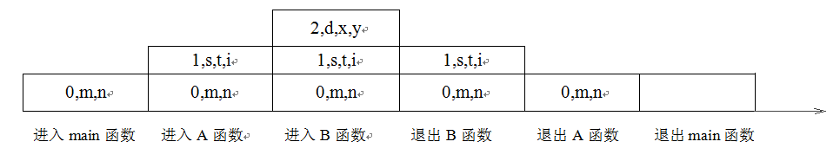
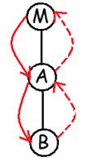
函数运行过程中调用栈状态变化
def A(a, b): i = 3 a = B(i) # 2号位置 return a+b def B(d): x = 2 y = 3 return d+x+y if __name__ == "__main__":
# 程序入口 m = 0 n = 1 print(A(m, n)) # 1号位置
栈空间变化时序图1
函数调用树

Slide 16
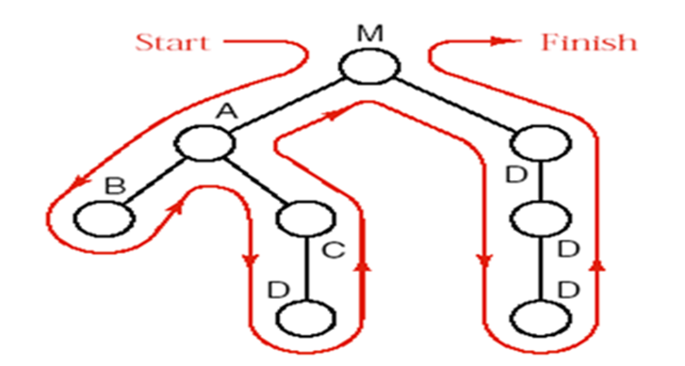
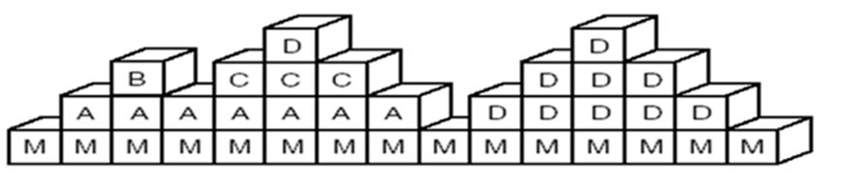
函数运行过程中调用栈状态变化
递归函数与普通函数调用返回原理一致
函数调用树

Slide 17
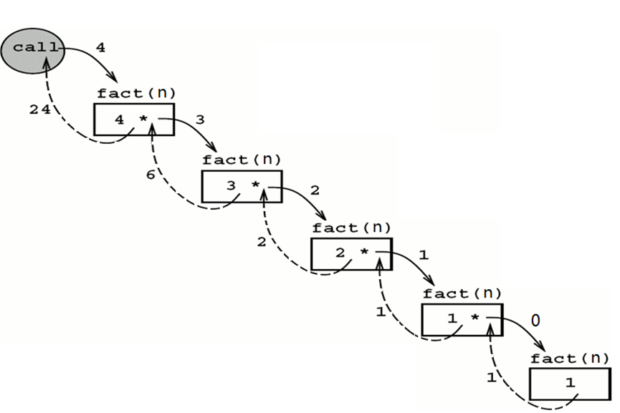
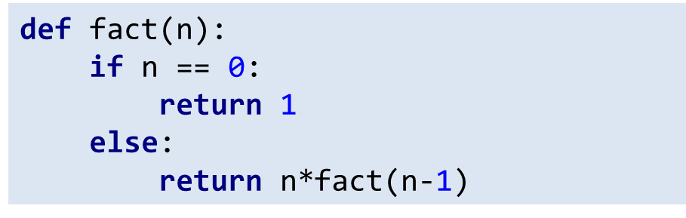
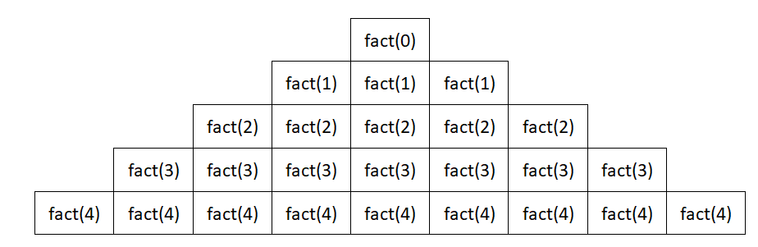
阶乘函数递归运行过程
有去有回☺
前进阶段
返回阶段
递归调用树

Slide 18
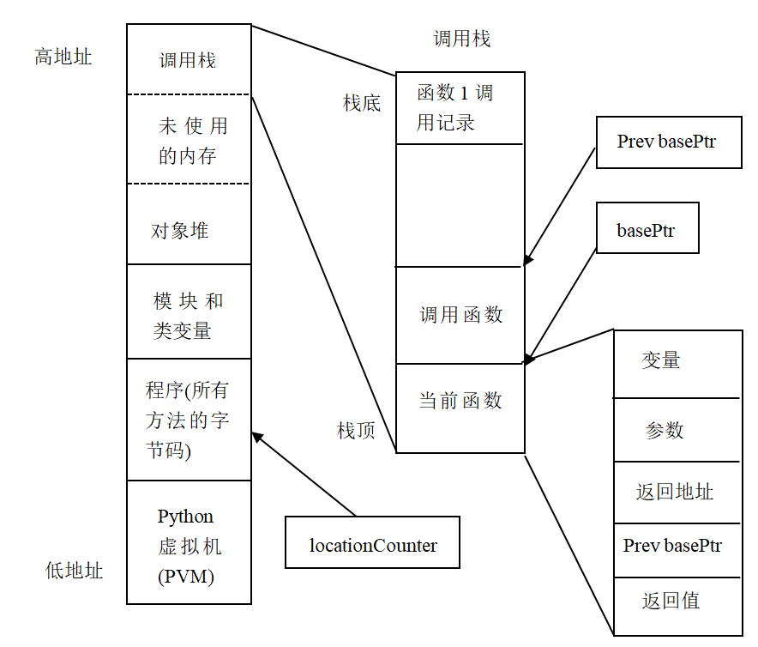
Python虚拟机的内存结构示意图
…

Slide 19
递归算法举例

Slide 20
递归算法举例
n个数累乘、累加
求最大公约数
台阶的不同走法
出栈的不同序列
进制转换
分形树
谢尔宾斯基三角形
Hanoi塔
迷宫求解

Slide 21
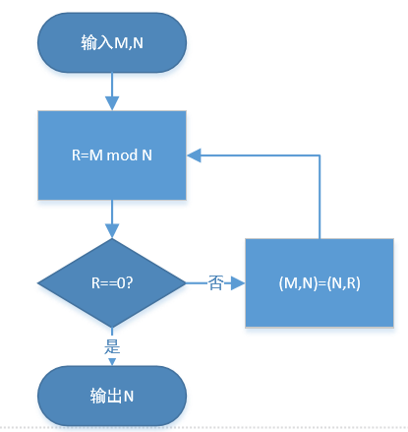
求最大公约数
对正整数m和n，求最大公约数。
欧几里得算法---辗转相除法
求余数r = m%n
如果r=0，则结果为n，
否则结果为n和r的最大公约数
def gcd(m, n): r = m % n if r == 0: return n else: return gcd(n, r)

Slide 22
台阶的不同走法
假设上楼共有n阶台阶，可以1步上1阶，也可以1步上2阶，共有多少种不同的走法?
设n阶台阶的走法总数为f(n)。
当n=0或1时，
f(n)=1；
当n>1时，
如果第1步走1阶，则剩下的n-1阶台阶走法总数为f(n-1)；
如果第1步走2阶，则剩下的n-2阶台阶走法总数为f(n-2)；
即f(n)=f(n-1)+f(n-2)。
f(n)即为斐波那契数列中的第n个数。
def fibonacci(n): if n == 0 or n == 1: return 1 else: return fibonacci(n-1)+fibonacci(n-2)

Slide 23
出栈的不同序列
假设有n个数依次入栈出栈，入栈和出栈可以交替进行，总共可能有多少种不同的出栈序列？
设n个数入栈出栈共有f(n)种不同的出栈序列。
假设k是第一个出栈的数；
比k早进栈且晚出栈的有k-1个数，一共有f(k-1)种序列；
比k晚进栈且晚出栈的有n-k个数，一共有f(n-k)种序列。
所以一共有f(k-1)*f(n-k)种方案。
当k取不同值时，产生的出栈序列是相互独立的，所以将结果累加。
k的取值范围为1至n，
所以出栈序列总数f(n)=f(0)*f(n-1)+f(1)*f(n-2) + ... + f(n-1)f(0)。

Slide 24
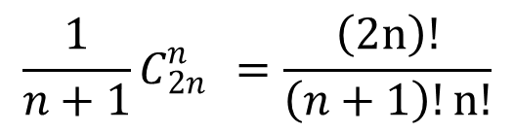
出栈的不同序列
f(n)的递归定义：
当n=0或1时，f(n)=1；
当n>1时，f(n)=f(0)*f(n-1)+f(1)*f(n-2) + ... + f(n-1)f(0)。
可以证明，f(n)即为卡特兰数：
$$\frac{1}{n+1}C_{2n }^{n}=\frac{\left(2n\right)!}{\left(n+1\right)!n!}$$
def catalan(n): if n == 0 or n == 1: return 1 else: result = 0 for i in range(n): result += catalan(i)*catalan(n-i-1) return result

Slide 25
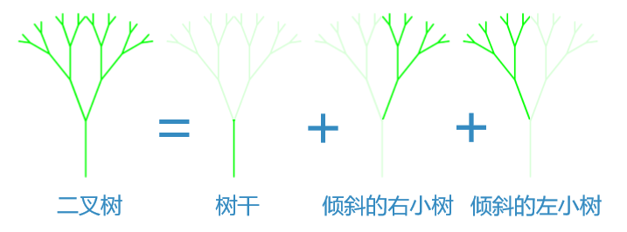
分形树：自相似递归图形
把树分解为三个部分：树 干、左边的小树、右边的小树
分解后符合递归的定义：对自身的调用

Slide 26
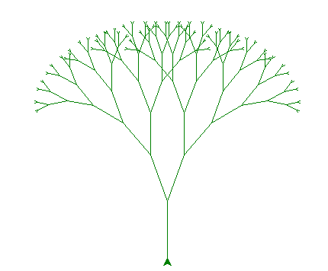
分形树的定义
当branch_len<=5时，树只含一个树干长度为branch_len的树干；
否则由3部分构成：
（1）长度为branch_len的树干；
（2）树干末端左偏20度生长的一棵长度为branch_len-5的一棵小树；
（3）树干末端右偏20度生长的一棵长度为branch_len-5的一棵小树；
O(2^{n})
def tree(branch_len,t): t.pendown() t.forward(branch_len) t.penup() if branch_len > 5: t.left(20) tree(branch_len - 5) t.right(40) tree(branch_len - 5) t.left(20) t.backward(branch_len)

Slide 27
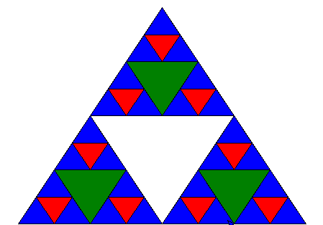
谢尔宾斯基三角形
1）当degree=0，谢尔宾斯基三角形为一个等边三角形（递归基本结束条件）
2）degree=n，谢尔宾斯基三角形由3个degree=n-1的三角形按照品字形拼叠而成，且degree=n-1的三角形边长均为 degree=n的三角形的一半（规模减小）。
def sierpinski(points,degree,myTurtle): colormap = ['blue','red','green','white','yellow', 'violet','orange'] drawTriangle(points,colormap[degree],myTurtle) if degree > 0: sierpinski([points[0], getMid(points[0], points[1]), getMid(points[0], points[2])], degree-1, myTurtle) sierpinski([points[1], getMid(points[0], points[1]), getMid(points[1], points[2])], degree-1, myTurtle) sierpinski([points[2], getMid(points[2], points[1]), getMid(points[0], points[2])], degree-1, myTurtle)
def main(): myTurtle = turtle.Turtle() myWin = turtle.Screen() myPoints = [[-200,-100],[0,200],[200,-100]] sierpinski(myPoints,3,myTurtle) myWin.exitonclick()
O(3^{n})

Slide 28
递归算法设计方法
能得到清晰而准确的问题求解方法的递归定义
递归函数的设计就迎刃而解。
求解递归函数的关键是在于：得到一个清晰和正确的解决方案的递归定义。

Slide 29
递归函数的特点
递归函数的内容包含两大部分：
不用递归即可处理的基本情况的处理，即递归出口部分。
将特定规模的问题求解分解为一个或多个小规模同等问题求解的通用规则。

Slide 30
递归函数的形式特点
（1）在结构上，递归函数包含如if…else等形式的分支语句；
（2）自己调用自己；
（3）除了少数情况下在函数中通过输入或删除元素等方法修改问题规模之外，大多情况下递归函数都含有用来表示问题规模的入口参数，随着递归函数的调用和返回，参数从大变小，再从小变大。
（4）只需少量的代码就可描述出解题过程所需要的重复计算，大大地减少了程序的代码量。

Slide 31
递归函数运行的两个阶段
前进阶段
返回阶段

Slide 32
数据结构的递归定义及操作

Slide 33
线性表的递归定义
线性表或者为空，或者由首元素以及其后的一个线性表组成。

Slide 34
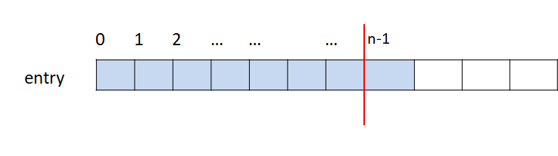
顺序表的递归定义1
将非空顺序表分解为有效长度少1的数组加尾元素构成。
一个由长度为n的entry数组表示的顺序表
表空时，n=0；
如表非空，则该顺序表分为2部分：
a) 长度为n-1的entry数组；
b) 元素entry[n-1] 。

Slide 35
统计entry列表中值为x的元素个数
def recursive_count2(entry, x): if len(entry) == 0: return 0 else: result = recursive_count2(entry[0:-1], x) if entry[-1] == x: result += 1 return result
统计entry列表中值为x的元素个数：
如表空，返回0；
否则：
统计除去尾元素的列表entry中值为x的元素个数result；
如果尾元素entry[n-1] 为x，result加1。
返回result。
def recursive_count1(entry, n, x): if n == 0: return 0 else: result = recursive_count1(entry, n-1, x) if entry[n-1] == x: result += 1 return result
统计长度为n的entry列表中值为x的元素个数：
如n为0，返回0；
否则：
统计长度为n-1的entry列表中值为x的元素个数result：
如果尾元素entry[n-1] 为x，result加1。
返回result。

Slide 36
类的递归函数
def _recursive_count(self,entry,n, x): if n == 0: return 0 else: result = self._recursive_count(entry, n - 1, x) if entry[n - 1] == x: result += 1 return result
if __name__ =="__main__": a = DynamicArrayList() a.insert(0, 8) a.insert(1, 1) a.insert(2, 3) a.insert(3, 2) a.insert(4, 1) a.insert(5, 4) a.insert(6, 1) print(a.count(1))
def count(self, x): return self._recursive_count(self._entry, len(self), x)
在类中定义的递归算法，通常包含两个部分：public属性的接口方法和private或protected属性的递归函数。
public方法只完成简单的调用；如此处的count方法，它以参数len(self)和x调用递归函数_recursive_count。

Slide 37
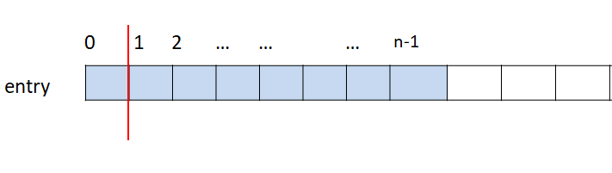
顺序表的递归定义2
将非空顺序表分解为首元素及其后的顺序表。如：
entry数组的下标0至n-1的元素构成的顺序表，
n=0，表空；
如表非空，则由首元素entry[0]以及entry数组下标从1至n-1的元素构成的顺序表2部分构成。

Slide 38
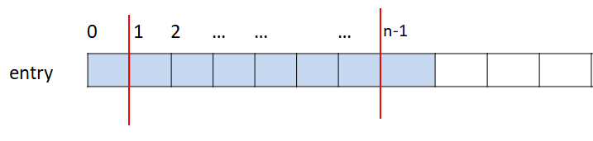
顺序表的递归定义3
将非空顺序表分解为首元素、尾元素及中间部分顺序表。
如：entry数组的下标0至n-1的元素构成的顺序表，
n=0，表空；
如表非空，则由首元素entry[0]、 entry[n-1]以及entry数组下标从1至n-2的元素构成的顺序表3部分构成。

Slide 39

单链表的递归定义
递归定义的单链表不包含表头结点，因为表头结点与其它元素结点具有不同的含义。
以L为首结点指针的单链表，L或者为空（None），或者是由一个L指向的结点以及以L.next为首指针的单链表构成。
p
a₀
a₁
a₂
a_{i}
……
a_{n-1}
L
……
Λ

Slide 40
单链表下的递归算法举例1
设计递归算法，求链表的长度。
L
a₀
a₁
a₂
a_{i}
……
a_{n-1}
……
Λ
如果L为空表，返回0，否则:返回L.next为首结点的单链表的长度加1。
def recursive_len(self, L): if not L: return 0 else: return 1+ self.recursive_len(L.next) def __len__(self): return self.recursive_len(self._head.next)
接口方法仍采用带头结点的链表

Slide 41
单链表下的递归算法举例2
设计递归算法，逆序输出以L为首结点的单链表中所有元素，要求设计成类的方法 。
如链表L中从前往后的元素依次为1,2,3,4，则输出顺序为4,3,2,1。
L
1
2
3
4
Λ
递归定义：
如果L为空表，则空操作，否则:
a)对L.next为首结点的单链表进行逆序输出；
b)输出L.entry的内容。

Slide 42
recursive_reverse_traverse(L)
递归定义：
如果L为空表，则空操作，否则:
a)调用self.recursive_reversetraverse(L.next)对L.next为首结点的单链表进行逆序输出；
b)输出L.entry的内容。
def recursive_reverse_traverse(self, L): if L: self.recursive_reverse_traverse(L.next) print(L.entry, end=" ") def reverse_traverse(self): self.recursive_reverse_traverse(self._head.next)

Slide 43
单链表下的递归算法举例2
设计递归算法，删除单链表L中所有值为x的结点，要求设计成类的方法。
删除后链表发生变化，因此算法返回删除x后形成的新链表的首结点指针。
如果L为None，则无需删除，链表没有变化，返回L；

Slide 44
recursive_removeall(self, L, x)
L不为None时，整个单链表被看成两部分：首结点和其余结点构成的单链表，整个链表下x结点的删除可以分解为在这两个部分下的删除。
如果首结点的值为x，将L结点舍弃，然后调用递归函数返回对L.next为首结点的链表删除所有x后形成的新链表首结点指针。
p
L
x
a₁
a₂
……
x
……
a_{n-1}
Λ

Slide 45
首元素不为x
a₀
x
a₂
x
……
a_{position}
……
a_{n-1}
L
……
Λ
如果首结点的值不为x，先调用recursive_removeall对L.next为首的链表进行x结点的删除，删除后的新表首结点指针由p指示；然后让L.next指向p；最后返回L。
p
a₀
a_{position}
a_{n-1}
L
a₂
……
……
Λ

Slide 46
算法
def recursive_removeall(self, L, x): # 递归算法，删除以L为首结点的单链表中所有值为x的结点 # 返回形成的新链表的首结点指针 if not L: return None if L.entry == x: return self.recursive_removeall(L.next, x) else: p = self.recursive_removeall(L.next, x) L.next = p return L def removeall(self, x): self._head.next = self.recursive_removeall(self._head.next, x)

Slide 47
单链表逆置递归算法
设计递归算法，对单链表L进行逆置。要求设计成类的方法。
逆置后链表发生变化，因此算法返回逆置后形成的新链表的首结点指针。
如果L为None，或L.next为None，无需逆置，返回L；
否则：
对除首结点外的链表调用递归函数进行逆置得到new_L为首的单链表；
将逆置好的链表的尾指针指向L；
L.next置为None;
返回new_L。

Slide 48
单链表逆置递归算法
p
L
1
2
3
4
Λ
p
new_head
1
2
Λ
3
4
L
Λ
Λ
对除首结点外的链表调用递归函数进行逆置得到new_head为首的单链表；
将逆置好的链表的尾指针指向L；
L.next置为None;
返回new_head。

Slide 49
算法recursive_reverse(self, L)
def recursive_reverse(self, L): # 递归逆置 if not L or not L.next: return L p = L.next new_head = self.recursive_reverse(p) p.next = L L.next = None return new_head def reverse(self): self._head.next = self.recursive_reverse(self._head.next)

Slide 50
递归算法的性能

Slide 51
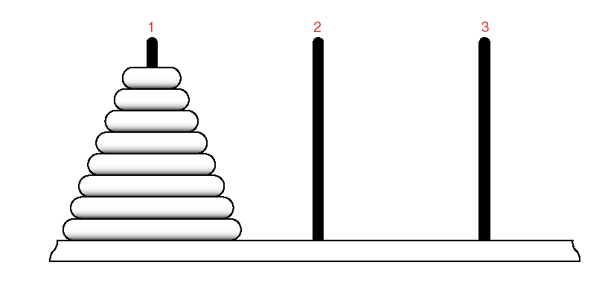
汉诺塔问题
规则：
One disk can be moved at a time .
No disk is ever allowed to be placed on top of a smaller disk.
Flash演示

Slide 52
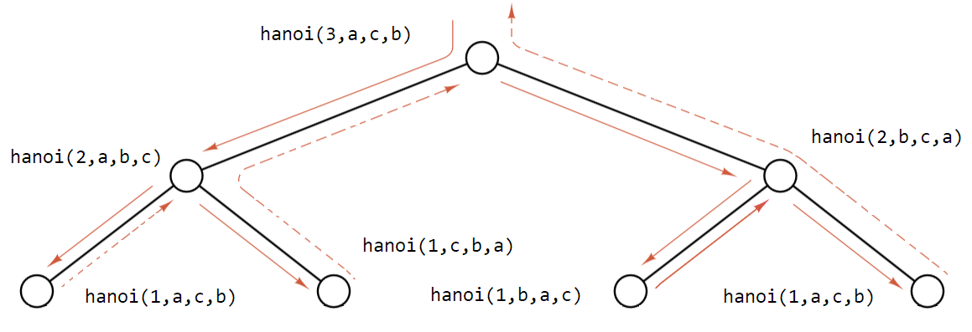
算法及性能
def hanoi(n, start, finish, temp): if n == 1: print("move disk 1 from", start, "to", finish) return hanoi(n-1, start, temp, finish) print("move disk", n, "from", start, "to", finish) hanoi(n-1, temp, finish, start)
调用hano(3,a,c,b)完成从a柱子移动3个圆盘到c柱子的操作(b为辅助柱子)；
算法总的运行时间工作量与递归函数调用次数成正比，n个圆盘的移动，对应调用树共有n层结点，结点总数为2^{n}-1个，时间复杂度为O(2^{n})；
时间复杂度O(2^{n})
空间复杂度O(n)
递归调用树
递归调用树的高度为n，（递归深度为n），空间复杂度为O(n)。

Slide 53
递归算法的性能
用递归调用树直观表示出算法的运行过程；
算法的时间性与调用树的规模（结点个数）成正比；
算法的空间性能与调用树的高度成正比。

Slide 54
阶乘函数递归运行过程
时间复杂度O(n)
前进阶段
返回阶段
空间复杂度O(n)

Slide 55
阶乘算法非递归函数
def fact(n): result = 1 for i in range(1, n+1): result *= i return result
时间复杂度O(n)
空间复杂度O(1)
性能好于递归算法

Slide 56
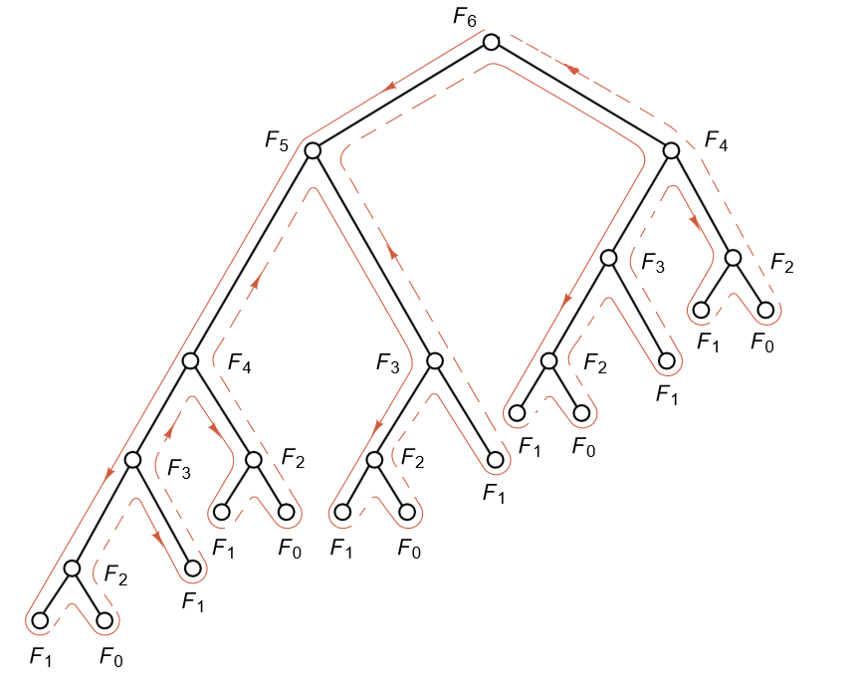

斐波那契数列递归求解
def fibonacci(n): if n == 0 or n == 1: return 1 else: return fibonacci(n-1)+fibonacci(n-2)
冗余计算使斐波那契数列求解的时间效率变差。
比如在计算F6时，F4计算了2次，F3计算了3次，F2计算了5次，F1和F0做了更多的重复的计算。
计算Fn的时间代价（加法、赋值操作次数）大致等于计算 Fn-1 和 Fn-2 的时间代价之和，因此计算Fn的时间代价与斐波那契数Fn的值成正比：
括号里的表达式约等于1.618，时间效率为O(1.618^{n})，空间效率O(n)。
非递归的迭代版本求解，时间效率为线性阶O(n) ，空间效率O(1) 。
递归算法的性能比对应的循环版本更差。

Slide 57
递归的消除

Slide 58
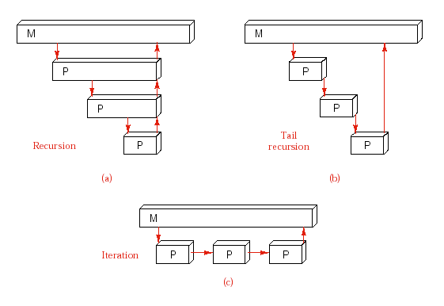
尾递归(tail recursion)的消除
A recursive call is the last-executed statement of the function, which is called tail recursion.

Slide 59
尾递归的消除
def hanoi(n, start, finish, temp): if n == 1: print("move disk 1 from", start, "to", finish) return hanoi(n-1, start, temp, finish) print("move disk", n, "from", start, "to", finish) hanoi(n-1, temp, finish, start)
def hanoi(n, start, finish, temp): while n > 1: hanoi(n-1, start, temp, finish) # 非尾递归，保留 print("Move disk", n, "from", start, " to ", finish) n -= 1 swap = start start = temp temp = swap print("move disk 1 from", start, " to ", finish)

Slide 60
非尾递归的消除
def recursive_reverse_traverse(self, L): if L: self.recursive_reverse_traverse(L.next) print(L.entry, end=" ") def reverse_traverse(self): self.recursive_reverse_traverse(self._head.next)
非尾递归转换成非递归算法，用栈来实现。
任何递归算法都可以转换成非递归算法。
def reverse_traverse(self): p = self._head.next st = ArrayStack() while p: st.push(p.entry) p = p.next while not st.empty(): print(st.pop(), end=" ")

Slide 61
迷宫求解递归算法
假设定义recFindRoute递归函数，其功能为：在当前迷宫中，寻找从start位置到达出口的路径，如找到路径，则显示该路径并返回True，否则返回False。
如start不可通，则找不到start出发到终点的路径，返回False；
如start是出口，则找到路径，给start位置做标记PART_OF_PATH，返回True；
如start已走过或已经探测过为死胡同，则返回False；
给start位置做已走过标记TRIED；
对于start的4个邻居neighbour，依次调用recFindRoute递归函数，判别是否可从该neighbour位置到达出口，
如果可从某个邻居到达出口，则表明可从start到达出口，此时给start做标记PART_OF_PATH，并返回True；
如果从4个邻居中的任一个都不能走到出口，则表明从start无法到达出口，给start做标记DEAD_END，返回False。

Slide 62
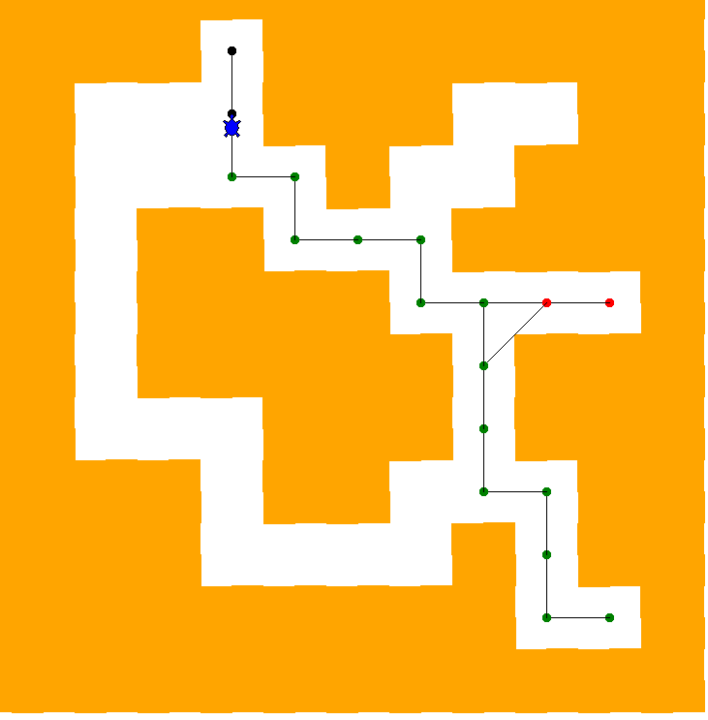
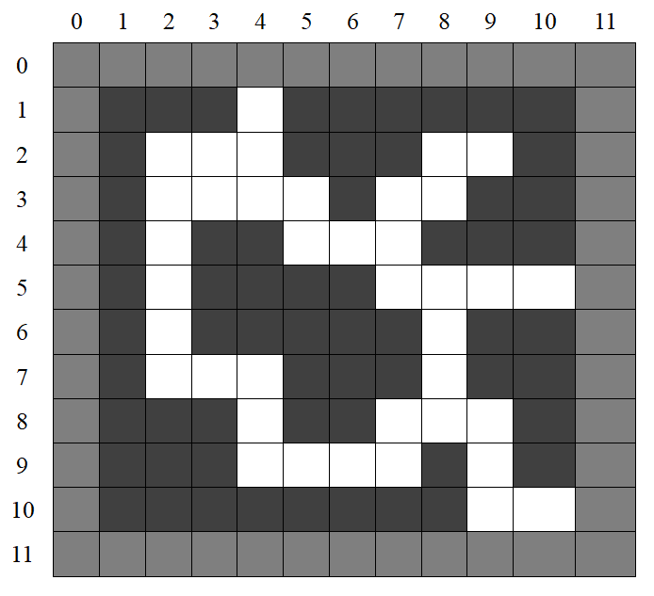
迷宫图

Slide 63
def recFindRoute(self, start): if self.mazeList[start[0]][start[1]] == OBSTACLE: return False if self.isExit(start): self.updatePosition(start[0], start[1], PART_OF_PATH) return True if self.mazeList[start[0]][start[1]] == TRIED \ or self.mazeList[start[0]][start[1]] == DEAD_END: return False self.updatePosition(start[0], start[1], TRIED) found = False i = 0 while i < 4 and not found: neighbour = (start[0] + DIRECTIONS[i][0], start[1] + DIRECTIONS[i][1]) found = found or self.recFindRoute(neighbour) i += 1 if found: self.updatePosition(start[0], start[1], PART_OF_PATH) return True else: self.updatePosition(start[0],start[1], DEAD_END) return False
如start不可通，则找不到start出发到终点的路径，返回False；
如start是出口，则找到路径，给start位置做标记PART_OF_PATH，返回True；
如start已走过或已经探测过为死胡同，则返回False；
给start位置做已走过标记TRIED；
对于start的4个邻居neighbour，依次调用recFindRoute递归函数，判别是否可从该neighbour位置到达出口；
如果可从某个邻居到达出口，则表明可从start到达出口，此时给start做标记PART_OF_PATH，并返回True；
如果从4个邻居中的任一个都不能走到出口，则表明从start无法到达出口，给start做标记DEAD_END，返回False。

Slide 64
更多递归算法
设计递归算法，判断列表的元素是否首尾对称。如[1,2,3,2,1]是首尾对称的。
设计递归算法，删除L为首结点指针的单链表（不带头结点）中的第position号元素。
设计递归算法，在L为首结点指针的单链表第i号位置插入x；
设计递归算法，判断p、q为首指针的两条单链表A和B，A是否小于B。
p:( ) q(1,2)
(1,2) (1,3,4)
(1,2) (1,2,3,4)
将单链表按奇偶位序分成两个链表，奇数位序的元素在原表中，偶数位序的放在另一个表中；
设计递归算法，返回单链表中值为x的元素的个数。

Slide 65
L
a₀
a₁
a₂
a_{i}
……
a_{n-1}
……
Λ

Slide 66
练习答疑
雨课堂练习
MOOC练习
将2个递增有序表合并成一个递减有序表。
假设有两个单链表，他们在某个结点处汇合变成一个单链表，两个单链表的头指针已知，但是交汇的结点未知，两个链表在交汇结点前面的结点数也是未知的，设计算法，确定交汇结点位置。

Slide 67
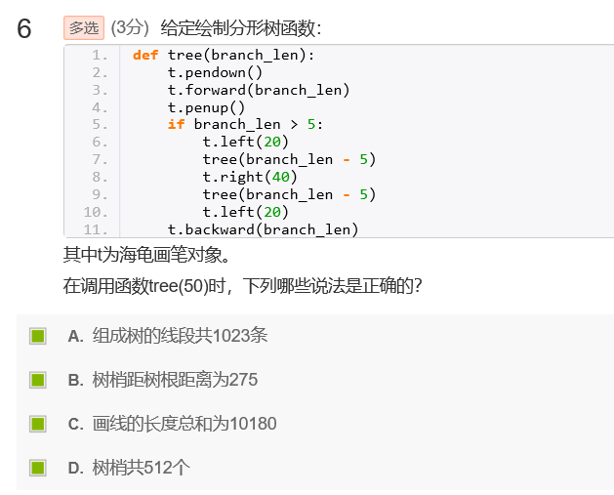

Slide 68
07周补充（递归与动态规划）

Slide 69
主要学习内容
1
理解分治策略
2
优化问题和贪心策略
3
找零兑换问题递归解法
4
动态规划
5
线性表、栈、队列、递归复习

Slide 70
分治策略
分而治之（divide and conquer）
在计算机科学中，分而治之是一种基于多分支递归的算法设计模式。
分而治之算法的工作原理是将规模为n的问题分解为k个相同或相关类型的子问题，直到这些子问题变得足够简单以至于可以直接解决，然后将子问题的解决方案组合起来，以解决原始问题。
很多问题中k取为2；
应用：查找、排序、遍历等；

Slide 71
伪代码形式
def divide_and_conquer(P):
if |P|<=n0:
adhoc(P)
return
divide P into smaller subinstances P1,P2,…Pk
for i in range(1,k):
yi = divide_and_conquer(Pi)
return merge(y1,y2,…yk)

Slide 72
优化问题
An optimization problem is the problem of finding the best solution from all feasible solutions.
贪心算法
做出当前看来是最好的选择，不从整体最优上加以考虑，它所做出的选择只是局部最优选择。
用局部最优解代替整体最优解
最短路径、最小生成树、找零钱？…..

Slide 73
找零钱问题---贪心算法
求最少找零硬币数目
def greedy(coinValueList, change): numCoins = 0 for i in range(len(coinValueList)): numCoins += change // coinValueList[i] change %= coinValueList[i] return numCoins
clist = [25,10,5,1] amnt = 63
print(greedy(clist, amnt))
在特殊硬币体系下失效
clist = [25,21,10,5,1] amnt = 63
print(greedy(clist, amnt))
6

Slide 74
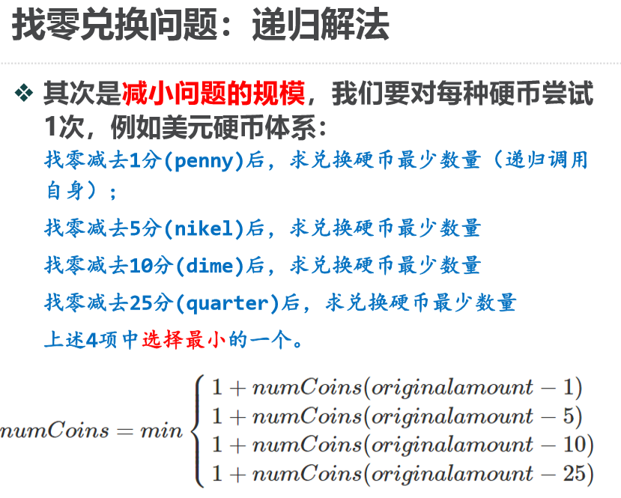
递归解法

Slide 75
递归算法
def recMC(coinValueList, change): minCoins = change if change in coinValueList: return 1 else: for i in [c for c in coinValueList if c <= change]: numCoins = 1 + recMC(coinValueList, change - i) if numCoins < minCoins: minCoins = numCoins return minCoins
clist = [25,10,5,1] amnt = 63 start = time.perf_counter() print(greedy(clist, amnt)) end = time.perf_counter() print("63分钱找零的贪心算法:",end - start) start = time.perf_counter() print(recMC(clist, amnt)) end = time.perf_counter() print("63分钱找零的递归算法:",end - start)
6
63分钱找零的贪心算法: 2.139999999999781e-05
6
63分钱找零的递归算法: 37.7743945

Slide 76

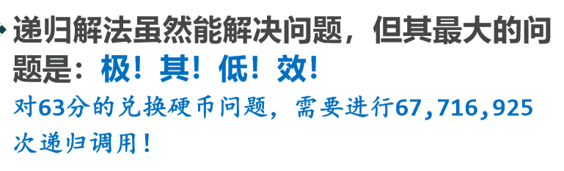
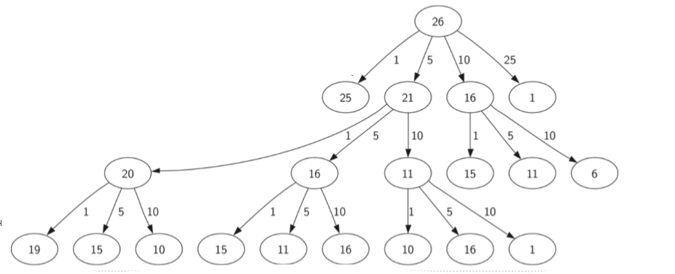
递归算法性能
大量冗余计算
用全局变量计数递归调用次数
global count
count += 1

Slide 77
备忘录（记忆化/函数值缓存）法
目的：减少重复计算，减少递归调用次数
用一个表将计算过的中间结果保存起来 ，在计算之前查表看是否已计算过
在递归调用之前，先查找表中是否已有部分找零的最优解
如果有，直接返回最优解而不进行递归调用
如果没有，才进行递归调用

Slide 78
递归算法改进代码
def recMC(coinValueList, change): minCoins = change if change in coinValueList: return 1 else: for i in [c for c in coinValueList if c <= change]: numCoins = 1 + recMC(coinValueList, change - i) if numCoins < minCoins: minCoins = numCoins return minCoins
def recDC(coinValueList, change, knownResults ): global count count += 1 minCoins = change if change in coinValueList: # 递归基本结束条件 knownResults[change] = 1 # 记录最优解 return 1 elif knownResults[change] > 0: return knownResults [change] # 查表成功，直接用最优解 else: for i in [c for c in coinValueList if c <= change]: numCoins = 1 + recDC(coinValueList, change - i, knownResults ) if numCoins < minCoins: minCoins = numCoins # 找到最优解，记录到表中 knownResults[change] = minCoins return minCoins
对63分兑换硬币问题，221次递归调用
6
63分钱找零的贪心算法: 2.4699999999999028e-05
6
63分钱找零的递归算法: 38.746083399999996
6
63分钱找零的递归带备忘录算法: 0.00011519999999620723

Slide 79
递归备忘录法求解斐波那契数列第n个数
def fibwithmemo(n, lst): if n == 0 or n == 1: lst[n] = 1 return 1 elif lst[n] > 0: return lst[n] lst[n] = fibwithmemo(n-1, lst) + fibwithmemo(n-2, lst) return lst[n]
m = 8 lst = [0] * (m+1)
print(fibwithmemo(m,lst))
34

Slide 80
动态规划法
递归方法，采用的是自顶向下的思想，拆分为若干子问题，但是造成了子问题的重复求解。
备忘录方法，采用的也是自顶向下的思想，但是该方法维护了一个记录子问题解的表，从而避免了子问题的重复求解。
动态规划的基本思想是，将原问题拆分为若干子问题，自底向上的求解。总是充分利用重叠子问题，即每个子问题只解一次，把解保存在一个表中，巧妙的避免了子问题的重复求解。

Slide 81
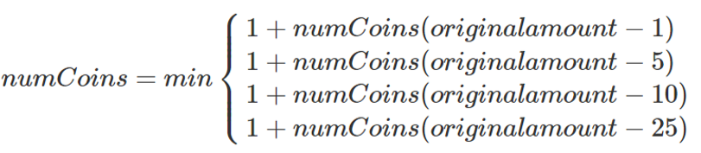
动态规划算法
cents | 1 | 2 | 3 | 4 | 5 | 6 | 7 | 8 | 9 | 10 | 11
minCoins | 1 | 2 | 3 | 4 | 1 | 2 | 3 | 4 | 5 | 1 | 2
def dpMakeChange1(coinValueList, change, minCoins): for cents in range(change+1): coinCount = cents # 初始化一个最大值 # 对当前cents，依次减去每个硬币，查表获得最少硬币数，
# 得到最小硬币数coinCount，并记录在minCoins中 for j in [c for c in coinValueList if c <= cents]: if minCoins[cents - j] + 1 < coinCount: coinCount = minCoins[cents - j] + 1 minCoins[cents] = coinCount return minCoins[change]

Slide 82
动态规划法改进
def dpMakeChange2(coinValueList, change, minCoins, coinsUsed): for cents in range(change+1): coinCount = cents # 初始化一个最大值
newcoin = 1 # 增加的硬币 # 对当前cents，依次减去每个硬币，查表获得最少硬币数，并记录其最少硬币数 for j in [c for c in coinValueList if c <= cents]: if minCoins[cents - j] + 1 < coinCount: coinCount = minCoins[cents - j] + 1 newcoin = j # 增加的硬币 minCoins[cents] = coinCount coinsUsed[cents] = newcoin return minCoins[change]
clist = [1,5,10,21,25] amnt = 24 coins = [0] * (amnt+1) coinsUsed = [0] * (amnt + 1) print(dpMakeChange2(clist, amnt, coins,coinsUsed)) print(coins) print(coinsUsed) printCoins(coins,coinsUsed,amnt)
cents | 1 | 2 | 3 | 4 | 5 | 6 | 7 | 8 | 9 | 10 | 11 | 12 | 13 | 14 | 15 | 16 | 17 | 18 | 19 | 20 | 21 | 22 | 23 | 24
minCoins | 1 | 2 | 3 | 4 | 1 | 2 | 3 | 4 | 5 | 1 | 2 | 3 | 4 | 5 | 2 | 3 | 4 | 5 | 6 | 2 | 1 | 2 | 3 | 4
coinUsed | 1 | 1 | 1 | 1 | 5 | 1 | 1 | 1 | 1 | 10 | 1 | 1 | 1 | 1 | 5 | 1 | 1 | 1 | 1 | 10 | 21 | 1 | 1 | 1

Slide 83
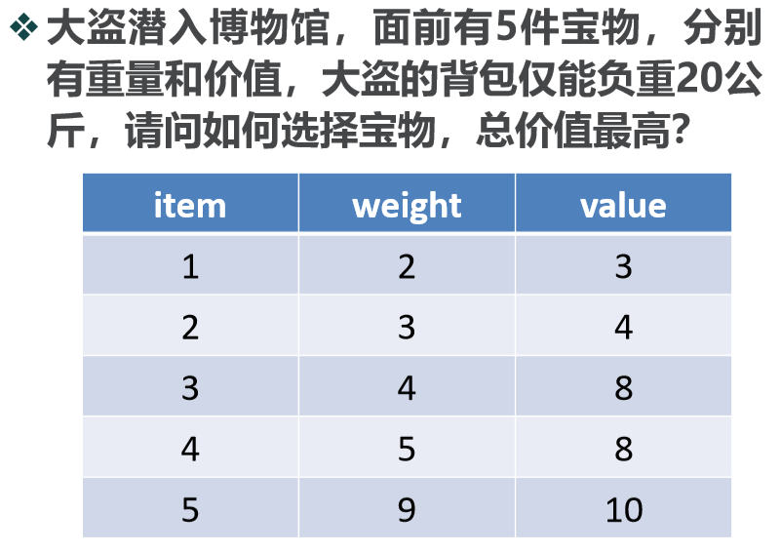
博物馆大盗问题
0-1背包问题

Slide 84
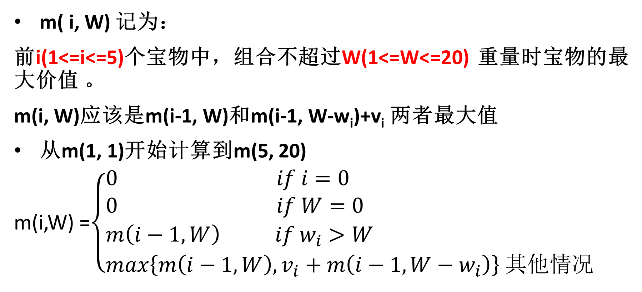
$$\text{博物馆大盗问题}$$
m( i, W) 记为：
前i(1<=i<=5)个宝物中，组合不超过W(1<=W<=20) 重量时宝物的最大价值 。
m(i, W)应该是m(i-1, W)和m(i-1, W-w_{i})+v_{i} 两者最大值
从m(1, 1)开始计算到m(5, 20)
m(i,W) =$\left\{\begin{aligned}&0 if i=0 \\ &0 if W=0 \\ &m\left(i−1,W\right) if w_{i}>W \\ &max\left\{m\left(i−1,W\right),v_{i}+m\left(i−1,W−w_{i}\right)\right\} 其他情况\end{aligned}\right.$

Slide 85
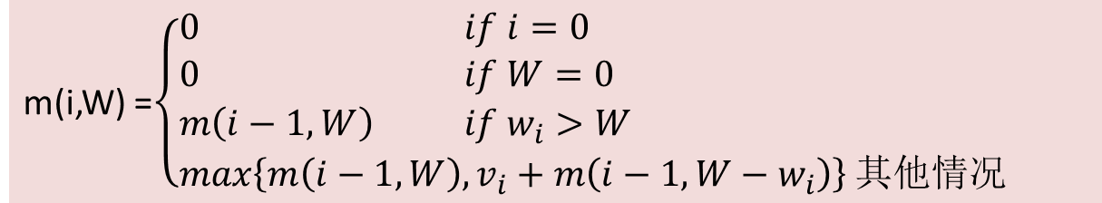
博物馆大盗问题
item | Weight | value
1 | 2 | 3
2 | 3 | 4
3 | 4 | 8
4 | 5 | 8
5 | 9 | 10
m(i,W) =$\left\{\begin{aligned}&0 if i=0 \\ &0 if W=0 \\ &m\left(i−1,W\right) if w_{i}>W \\ &max\left\{m\left(i−1,W\right),v_{i}+m\left(i−1,W−w_{i}\right)\right\} 其他情况\end{aligned}\right.$
m(4,9)=max(m(3,9), m(3,4)+8)=16
m | 0 | 1 | 2 | 3 | 4 | 5 | 6 | 7 | 8 | 9 | 10 | 11 | 12 | 13 | 14 | 15 | 16 | 17 | 18 | 19 | 20
0 | 0 | 0 | 0 | 0 | 0 | 0 | 0 | 0 | 0 | 0 | 0 | 0 | 0 | 0 | 0 | 0 | 0 | 0 | 0 | 0 | 0
1 | 0 | 0 | 3 | 3 | 3 | 3 | 3 | 3 | 3 | 3 | 3 | 3 | 3 | 3 | 3 | 3 | 3 | 3 | 3 | 3 | 3
2 | 0 | 0 | 3 | 4 | 4 | 7 | 7 | 7 | 7 | 7 | 7 | 7 | 7 | 7 | 7 | 7 | 7 | 7 | 7 | 7 | 7
3 | 0 | 0 | 3 | 4 | 8 | 8 | 11 | 12 | 12 | 15 | 15 | 15 | 15 | 15 | 15 | 15 | 15 | 15 | 15 | 15 | 15
4 | 0 | 0 | 3 | 4 | 8 | 8 | 11 | 12 | 12 | 16 | 16 | 19 | 20 | 20 | 23 | 23 | 23 | 23 | 23 | 23 | 23
5 | 0 | 0 | 3 | 4 | 8 | 8 | 11 | 12 | 12 | 16 | 16 | 19 | 20 | 20 | 23 | 23 | 23 | 23 | 26 | 26 | 29
W
i

Slide 86
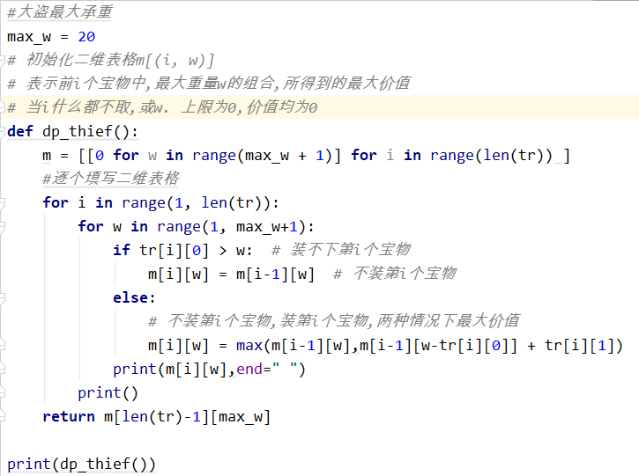
动态规划算法

Slide 87
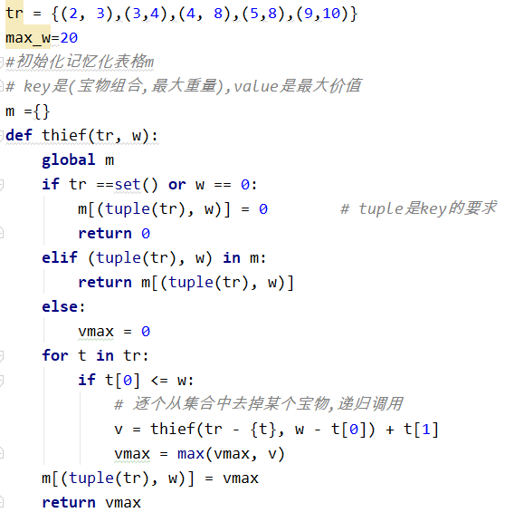
递归算法

Slide 88
动态规划法求解斐波那契数列第n个数
def fib(n): fibarray = [0]*(n+1) if n == 0 or n == 1: return 1 fibarray[0] = fibarray[1] = 1 for i in range(2,n+1): fibarray[i] = fibarray[i-1] + fibarray[i-2] return fibarray[n]
简化
def fib_new(n): a = 0 b = 1 for i in range(0, n): a, b = b, a+b return b

Slide 89
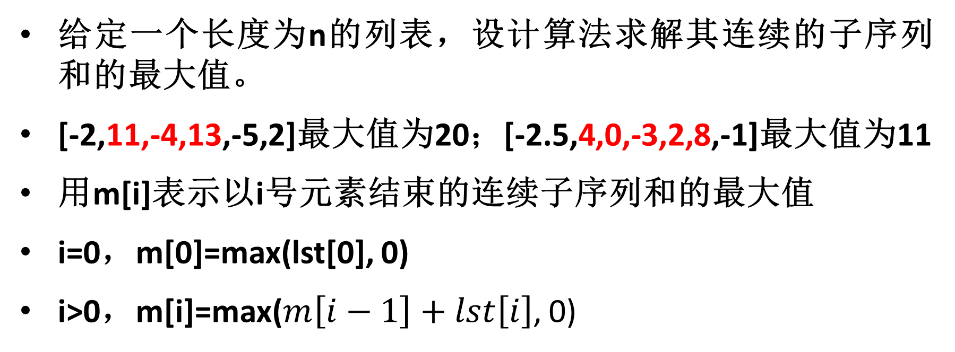
连续子序列和的最大值
给定一个长度为n的列表，设计算法求解其连续的子序列和的最大值。
[-2,11,-4,13,-5,2]最大值为20；[-2.5,4,0,-3,2,8,-1]最大值为11
用m[i]表示以i号元素结束的连续子序列和的最大值
i=0，m[0]=max(lst[0], 0)
i>0，m[i]=max($m\left[i−1\right]+lst\left[i\right]$, 0)
i | 0 | 1 | 2 | 3 | 4 | 5
lst[i] | -2 | 11 | -4 | 13 | -5 | 2
m[i] | 0 | 11 | 7 | 20 | 15 | 17 | 10

Slide 90
最大连续子序列算法
def max_sum(lst): n = len(lst) marray = [0] * n if lst[0] > 0: marray[0] = lst[0] else: marray[0] = 0 for i in range(1, n): if marray[i-1] + lst[i] > 0: marray[i] = marray[i-1] + lst[i] else: marray[i] = 0 result = 0 for v in marray: if v > result: result = v return result
简化
def max_sum2(lst): n = len(lst) sum = 0 maxsum = 0 for i in range(0,n): sum += lst[i] if sum >maxsum: maxsum = sum elif sum < 0: sum = 0 return maxsum
i | 0 | 1 | 2 | 3 | 4 | 5 | 6
lst[i] | -2.5 | 4 | 0 | -3 | 2 | 8 | -1
marray[i] | 0 | 4 | 4 | 1 | 3 | 11 | 10

Slide 91
连续子序列相乘的最大值
设计算法，返回给定的列表中若干个连续的数相乘的最大值，如[-2.5,4,0,-3,2,-8,-1]中[-3,2,-8]这三个数的乘积48为最大值。
可能负数相乘，得到最大值
用max_end[i]表示以lst[i]结束的连续子序列乘积的最大值
用min_end[i]表示以lst[i]结束的连续子序列乘积的最小值
max_end[0] = min_end[0] = lst[0] end1 = max_end[i-1] * lst[i] end2 = min_end[i-1] * lst[i] max_end[i] = max(max(end1, end2), lst[i]) min_end[i] = min(min(end1, end2), lst[i])
i | 0 | 1 | 2 | 3 | 4 | 5 | 6
lst[i] | -2.5 | 4 | 0 | -3 | 2 | 8 | -1
max_end[i] | -2.5 | 4 | 0 | 0 | 2 | 16 | 48
min_end[i] | -2.5 | -10 | 0 | -3 | -6 | -48 | -16
i | 0 | 1 | 2 | 3 | 4 | 5
lst[i] | -2 | 11 | -4 | 13 | -5 | 2
max_end[i] | -2 | 11 | 88 | 1144 | 2860 | 5720
min_end[i] | -2 | -22 | -44 | -572 | -5720 | -11440

Slide 92
连续子序列相乘的最大值
def max_product(lst): n = len(lst) max_end = [0] * n min_end = [0] * n max_end[0] = min_end[0] = lst[0] for i in range(1,len(lst)): end1 = max_end[i-1] * lst[i] end2 = min_end[i-1] * lst[i] max_end[i] = max(max(end1, end2), lst[i]) min_end[i] = min(min(end1, end2), lst[i])
max_result = max_end[0] for i in range(1, len(lst)): if max_end[i]>max_result: max_result =max_end[i] return max_result

Slide 93
线性表下的算法（复习，非递归主题）

Slide 94
两个递增有序表合并成递减有序表
直接调用线性表类的方法完成。
A=(2,3,5,6,7)
B=(1,4,9),
则C=(9,7,6,5,4,3,2,1)
头插
reverse_merge(la,lb)

Slide 95
两个有序单链表的归并
La.head
2
3
5
6
7
Λ
Lb.head
1
4
9
Λ

Slide 96
有序表表示集合，生成两个集合的差集
直接调用线性表类的方法完成。
如：
A=(2,3,5,6,7)，
B=(1,3,7), 则C=A - B={2,5,6}
minus(la, lb):

Slide 97
单链表的汇合点
假设有两个单链表，他们在某个结点处汇合变成一个单链表，两个单链表的头指针已知，但是交汇的结点未知，两个链表在交汇结点前面的结点数也是未知的，设计算法，确定交汇结点的值。
La.head
2
3
5
6
7
Λ
Lb.head
1
4
9
Λ
join_point(la,lb)
insertbefore(a,k,b)

Slide 98
递归算法举例

Slide 99
首尾对称
设计递归算法，判断列表的元素是否首尾对称。如[1,2,3,2,1]是首尾对称的。

Slide 100
删除i号元素
设计递归算法，删除L为首结点指针的单链表（不带头结点）中的第i号元素。
recursive_delete(self, head, i, e):
head
0
1
2
Λ

Slide 101
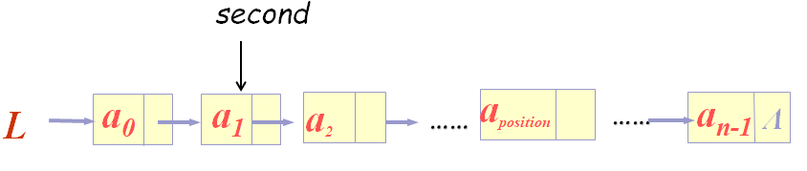
拆分链表
设单链表不带表头结点，编写递归算法将一个单链表中的元素按奇数结点和偶数结点拆分成两个表。
如果结点数小于等于1个，L 表不变，新表为空；否则设新表的首指针为second，则second指针应指向a₁，即second = L.next；原表中要让a₀结点的链域指向a₂，即L.next = second.next；而second.next为对a₂开始的链表进行奇偶分离返回的新表的首指针。
def recursive_split(self, L):
Notes:
程序在06周

Slide 102
算法
def recursive_split(self, L): if L is None or L.next is None: return None second = L.next L.next = second.next second.next = self.recursive_split(second.next) return second

Slide 103
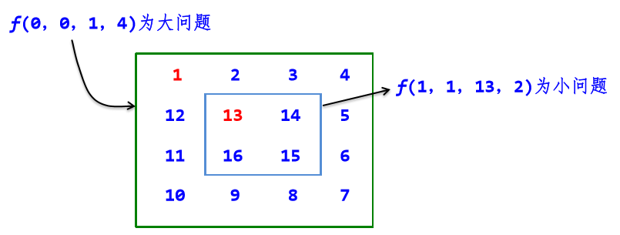
n阶螺旋矩阵
设计递归算法，创建一个n阶螺旋矩阵。例如，n=4时的螺旋矩阵如下：
1 2 3 4
12 13 14 5
11 16 15 6
10 9 8 7
设f(x，y，start,n, s)用于创建左上角为（x，y）、起始元素值为start的n 阶螺旋矩阵s，共n行n列，它是大问题。
f(x+1，y+1，start，n-2,s)用于创建左上角为（x+1，y+1）、起始元素值为 start的n-2阶螺旋矩阵s，共n-2行n-2列，它是小问题。
(x,y+n-1)
(x,y)
(x+n-1,y)
(x+n-1,y+n-1)
代码
spiral

Slide 104
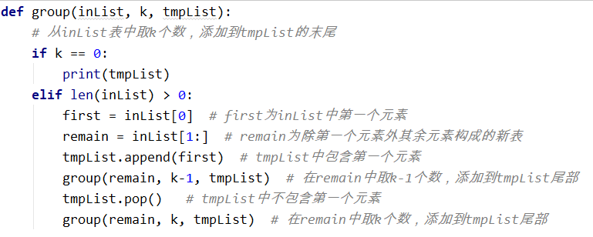
求组合数
设计算法以求解从集合{1..n}中选取k（k<=n）个元素的所有组合。例如，从集合{1..4}中选取2个元素的所有组合的输出结果为：1 2, 1 3, 1 4, 2 3, 2 4, 3 4。

Slide 105
方法二：
def combine(index,inList,tmplist, k,n):
从长度为n的inList表中的第index位置开始取k个数，添加到tmpList的末尾
如果k=0，输出tmpList；
如果k>1，对于[index,n-k+1)范围的每一个i，取inList[i]作为第1个元素，在i+1位置开始的表中再找出k-1个数即可。
i的左边界index（取得到），i位置之后的表长度至少需要k-1，所以i的右边界是n-k+1（取不到）。
i
index | …… |  |  | …… | n-k | n-k+1 | …… | n-1

Slide 106
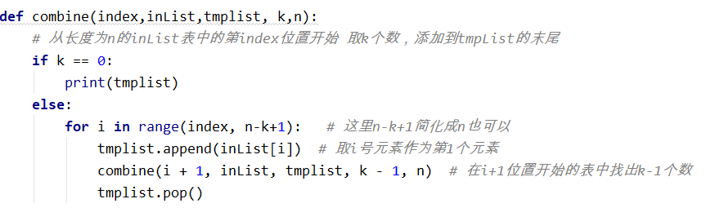
方法二代码

Slide 107
练习
MOOC练习
单词最短编辑距离(levenshtein算法,指的是两个字符串之间，由一个转换成另一个所需的最少编辑操作次数。许可的编辑操作包括将一个字符替换成另一个字符，插入一个字符，删除一个字符。)
N皇后

Slide 108
更多练习
1．设计递归算法，求整数链表中所有数的平均值。
2．对于给定的正整数n(n>=1)，求1~n的所有全排列。
3．写出求解x的n次幂的递归算法。

Slide 109
N皇后问题
def queen(pool,cur): if cur == len(pool): return 1 res = 0 for col in range(len(pool)): pool[cur], flag = col, True for row in range(cur): if pool[row] == col or abs(col - pool[row]) == cur - row: flag = False break if flag: res += queen(pool,cur + 1) return res def solveNQueen(N): pool = [None]*N return queen(pool, 0) print(solveNQueen(6))

Slide 110
def queen(pool,cur): if cur == len(pool): return [list(pool)] res = [] for col in range(len(pool)): pool[cur], flag = col, True for row in range(cur): if pool[row] == col or abs(col - pool[row]) == cur - row: flag = False break if flag: res += queen(pool,cur + 1) return res

